Slide 1
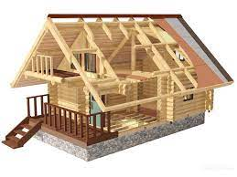
Тема: Зміст та види будівельних креслень
Мета:
ознайомитися з основними видами та змістом будівельних креслеників та їх призначеннями; розвинути аналітичне, об’ємне та логічне мислення, пізнавальну активність та самостійність; виховати дисциплінованість, сумлінність та наполегливість у досягненні мети.

Slide 2
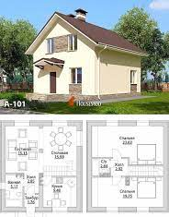
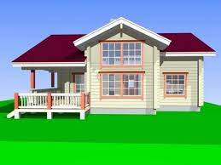
План уроку
Загальні відомості про будівельне креслення.
Види будівельних креслень.

Slide 3
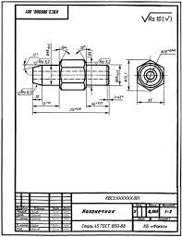
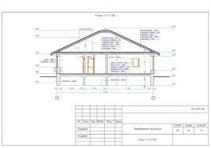
Будіве́льне кре́слення — підрозділ технічного креслення, у якому розглядаються прийоми і правила виконання та оформлення будівельних креслеників (креслеників об'єктів будівництва).
Будівельне креслення
креслення
Технічне

Slide 4
Будівельні
об’єкти
Житлові та громадські будівлі
Сільсько-господарські будівлі
Промислові будівлі
Інженерні споруди

Slide 5
Будівельні об’єкти:
- житлові та громадські будівлі, що об'єднуються спільною назвою — цивільні будівлі; до громадських будівель належать гуртожитки, клуби, лікарні, школи, різні адміністративні будівлі;
промислові будівлі — будівлі фабрик, заводів та інших виробничих організацій, будівлі гаражів, електростанцій, котелень тощо;
сільськогосподарські будівлі — будівлі для утримання худоби і птиці, для ремонту та зберігання сільськогосподарської техніки, склади та сховища продукції тощо;
- інженерні споруди — це об'ємні, площинні або лінійні наземні, надземні або підземні будівельні системи, що складаються з несучих та в окремих випадках огороджувальних конструкцій і призначені для виконання виробничих процесів різних видів, розміщення устаткування, матеріалів та виробів, для тимчасового перебування і пересування людей, транспортних засобів і т.д.

Slide 6
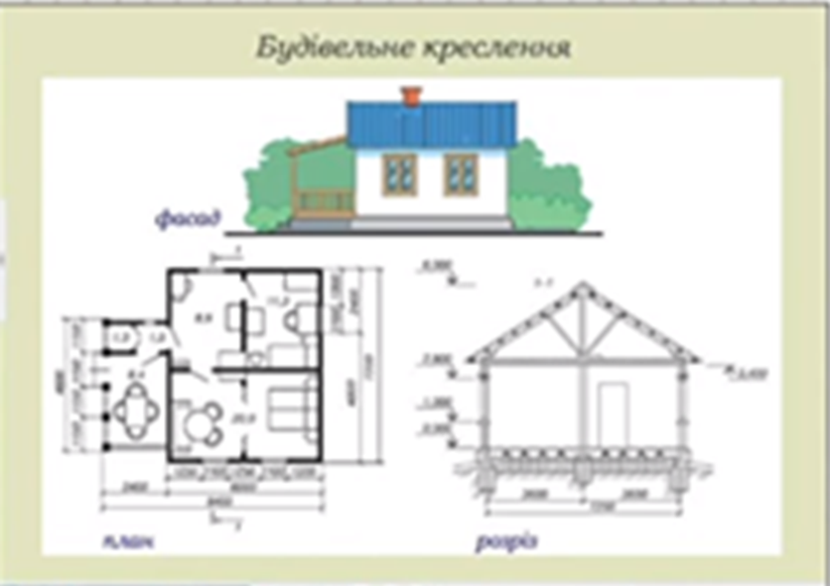
Будівельні креслення інженерних споруд і їх оформлення вимагають особливих прийомів. Правила виконання будівельних креслень регламентуються стандартами СПДБ (системою проектної документації для будівництва) і стандартами ЄСКД ( єдиної системи конструкторської
документації), вимоги яких підлягають обов'язковому використанню.
Розділ будівельного креслення, що розглядає креслення будинків, називається архітектурним
кресленням.
Виконують будівельні креслення за правилами прямокутного проеціювання на основні площини проекцій (фронтальну, горизонтальну і профільну) із застосуванням розрізів.

Slide 7
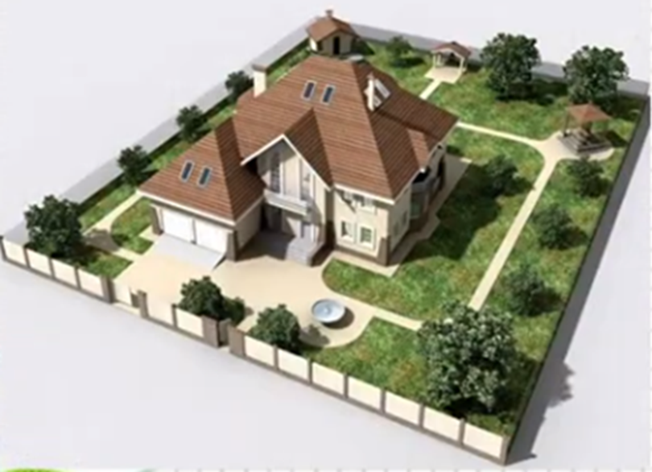
Кожен українець може безкоштовно отримати землю, це право прописано в статті 121 Земельного кодексу, громадянин може отримати землю з 18 років.
Тому я пропоную вашій увазі різні види будівельно-архітектурних креслеників, щоб ви мали можливість в майбутньому спроєктувати омріяний будинок та створити в ньому затишний інтер’єр.
Види архітектурно-будівельних креслеників:
Фасади будівлі.
Плани поверхів будівлі.
Розрізи будівлі.
Генеральний план.

Slide 8
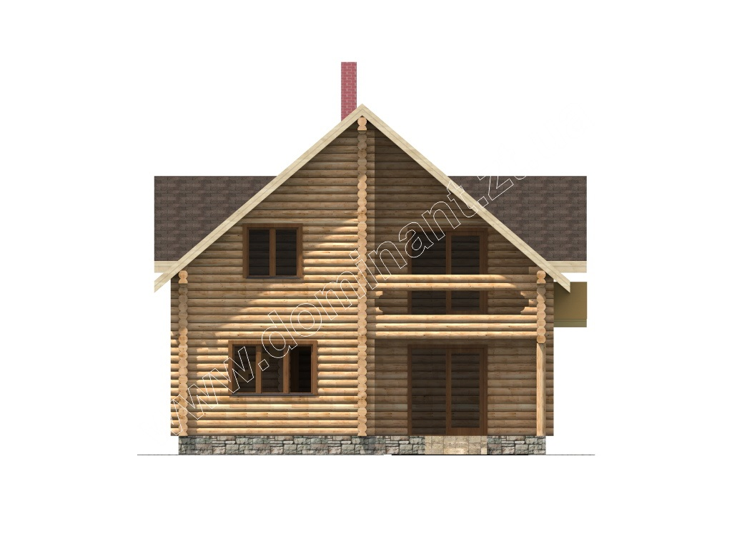
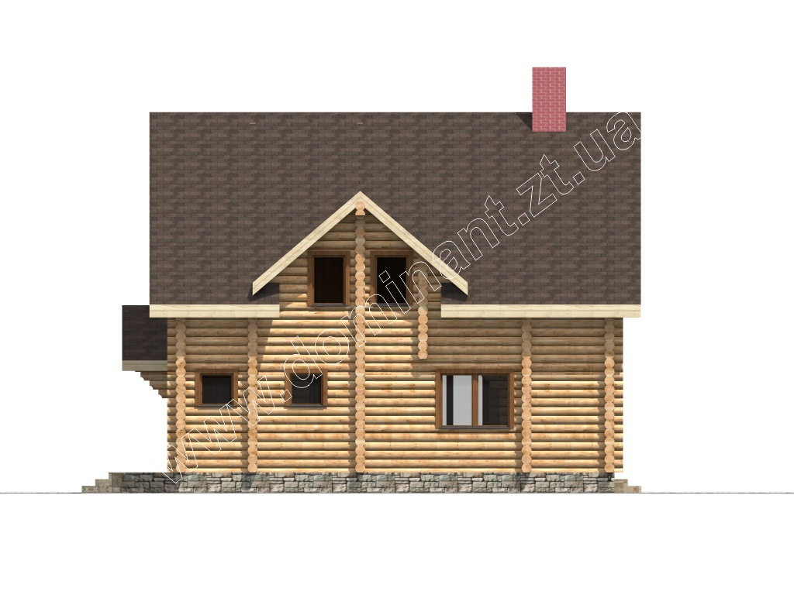
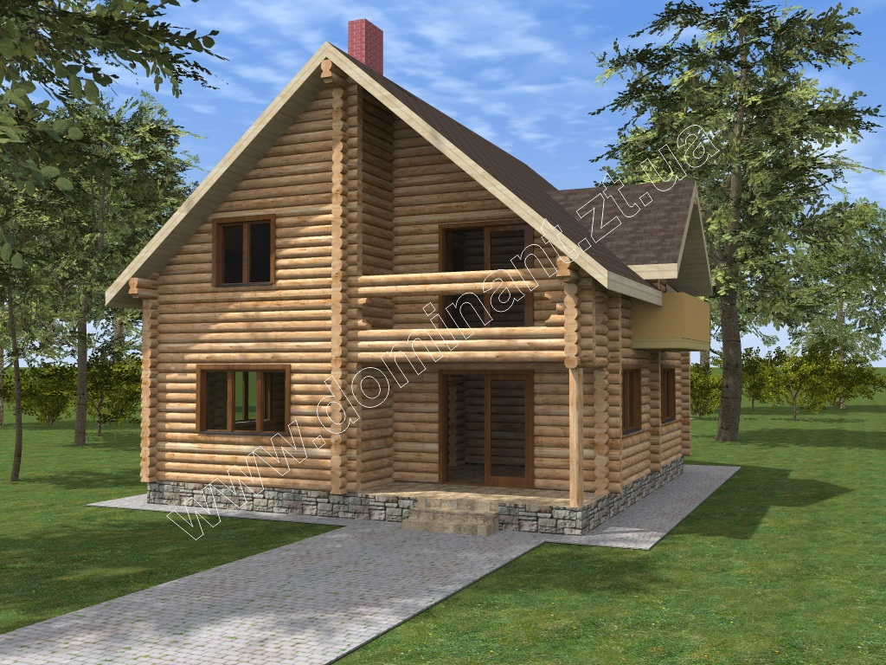

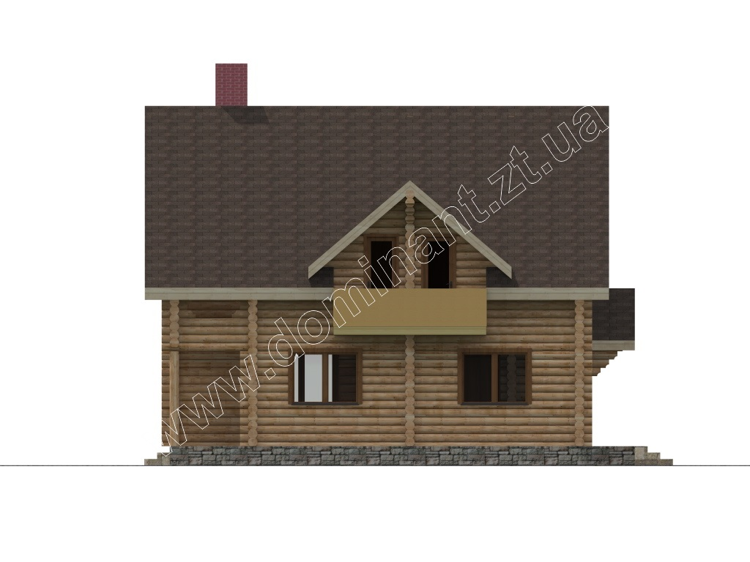
1. Фасади будівлі – це вигляди на будинок спереду, ззаду та з боків (головний фасад, дворовий фасад, торцеві фасади відповідно). Призначені фасади, в більшості, для розуміння стилю будівлі, загального архітектурного вигляду, першого наближення до знайомства з будівлею. На фасадах також можна побачити розташування основних зовнішніх елементів будівлі – вікон, вхідних дверей, балконів, лоджій, мансандр, карнизів та їх висотні відмітки.

Slide 9
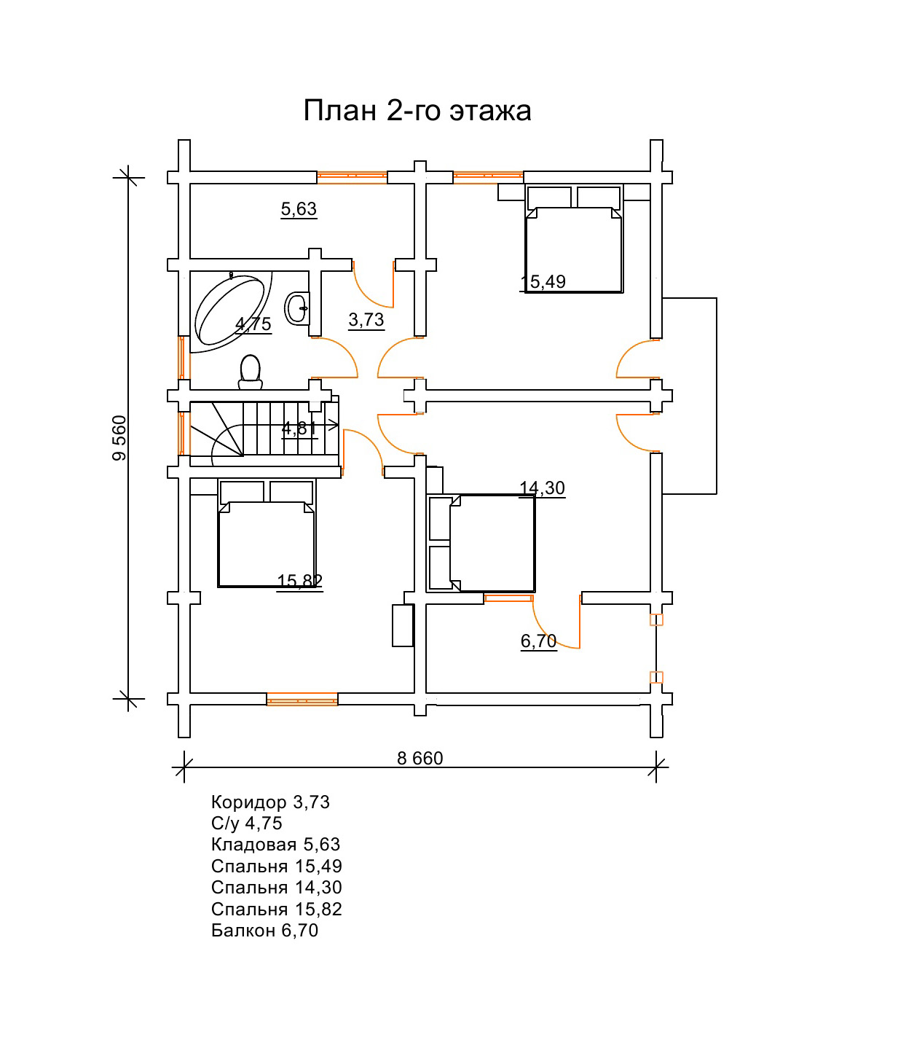
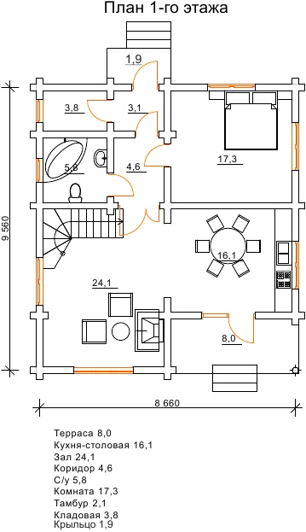
2. Плани поверхів будівлі – це розрізи будівлі горизонтальними січними площинами в межах визначеного поверху. На планах можна побачити розташування зовнішніх та внутрішніх стін, перегородок і прорізів в них. Розміри та розташування кожного приміщення

Slide 10
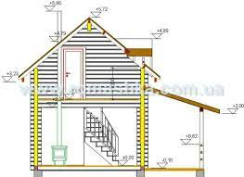
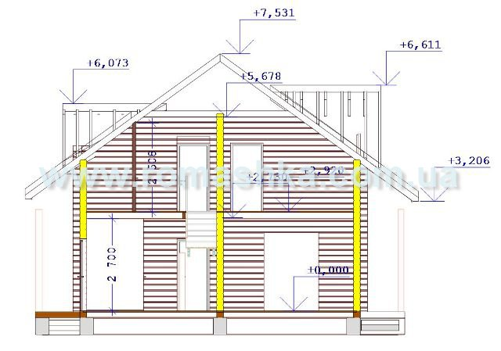
3. Розрізи будівлі – утворюються вертикальними січними площинами. На розрізах видно всі внутрішні елементи будівлі і їх висотні відмітки.

Slide 11
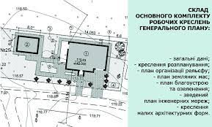
4. Генеральний план (генплан) – це зображення благоустроєної ділянки при здачі будинку в експлуатацію. На генпланах показують всі доріжки, дороги, майданчики, споруди та озеленення території.

Slide 12

Коли Ви забажаєте побудувати дім після отримання власної ділянки, то необхідно замовити робочий проєкт в спеціалізованій проектній організації. Там ви розповідаєте про те, в якому саме будинку мрієте проживати. Лише тоді головний архітектор приступає до роботи – виконує архітектурно-будівельні креслення, які в повній мірі описують об’ємно - планувальне рішення Вашого об’єкту.
Після того як архітектор створив вище зазначені креслення, замовника, тобто Вас, ознайомлюють з ними. І якщо Ви в повній мірі задоволені тим що Вам запропонували, то лише тоді приступають до роботи конструктори на чолі з головним інженером проекту. Конструктори виконують всі розрахунки на міцність і стійкість всіх конструктивних елементів будівлі та приймають рішення про застосування тих чи інших будівельних матеріалів.

Slide 13
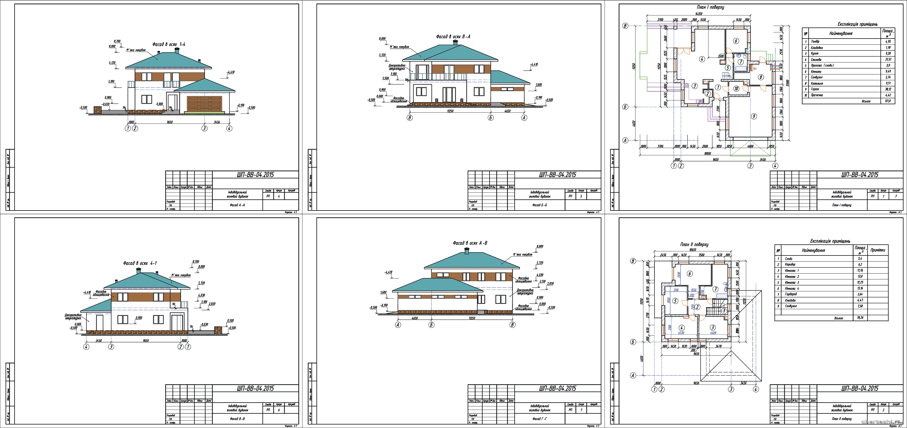
І після написання пояснювальної записки, в якій детально описується те що неможливо було вказати на кресленнях з’являється робочий проект Вашого будинку. Тільки при наявності даного документу можна приступати до будівництва.
То ж формулюємо визначення, що називають робочим проектом?
Проектом будинку називають комплект документів зі всією необхідною інформацією для проведення всіх стадій будівельно-монтажних робіт, від загальнобудівельних – до введення в експлуатацію.

Slide 14
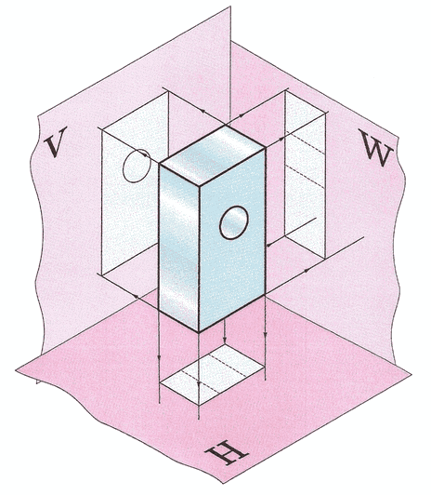
Застосування та закріплення здобутих знань
1. Будівельні кресленики виконують за правилами прямокутного проеціювання на основні площини проекцій.
ЗАПИТАННЯ
Назвати основні площини проеціювання:
V-_________________;
H-_________________;
W-_________________.
2. З використанням чого виконують будівельні креслення окрім того, що дотримуючись правил прямокутного проеціювання?

Slide 15
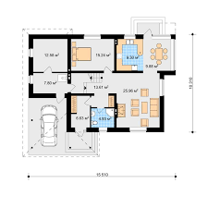
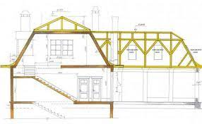
2. Які споруди відносять до цивільних будівель?
3. Які столярно-будівельні вироби ви знаєте?
4. Які столярно-меблеві вироби ви знаєте?

Slide 16
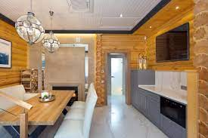
Домашнє завдання:
Технології (рівень стандарту) : підручник для 10 класу · Туташинський В., Кірютченкова І. · Видавництво: Педагогічна думка · Рік: 2018-прочитати ст. 102-103.
Повторити теми про виконання та оформлення креслень.
Започаткувати проєкт «Будинок моєї мрії». Необхідно побудувати рисунки інтер’єрів: вітальні, кухні та спальні, використовуючи схему фронтального зображення.

